Slide 1
ALLES HEEFT ZIJN TIJD https://www.youtube.com/watch?v=W4ga_M5Zdn4 Boek Prediker:voor allles wat er gebeurt is er een uur, een tijd voor alles wat er is onder de hemel

Slide 2
antropopsychiatrie
Ik ben een mens, niets menselijks is mij
vreemd, hoe vreemd die mens ook moge
lijken (Terentius,heautontimoroumenos.)
- Kristalprincipe ( Sigmund Freud )
- Abnormaal - normaal : kwantitatief en niet
kwalitatief / structureel verschillend/klasse -
categorie
- De mens als kwetsbaar wezen aangewezen
(afhankelijk) op de ander / autonomie -
heteronomie
c- J. De Groef - summeruniversity 2023

Slide 3
antropopsychiatrie
Patho-analyse of Antropopsychiatrie
Leopold Szondi (1893–1986) Jacques Schotte (1928 -2007)
Jacques Schotte, Szondi avec Freud. Sur la voie d’une psychiatrie pulsionnelle. Ed. De Boeck, Bruxelles 1992.
Jacques Schotte, Un Parcours .Rencontrer, relier, dialoguer, partager. Ed. Le Pli, 2006
Jean Melon & Philippe Lekeuche,Dialectique des pulsions. Ed. De Boeck, Bruxelles, 1990
Leo Ruelens,Naar een andere psychiatrie.Het rebelse denken van Jacques Schotte,Literarte,2010
www.szondiforum.org
http://home.scarlet.be/cep
www.szondi.ch
c – J. De Groef - summeruniversity 2023

Slide 4
NIET: - de natuurwetenschappelijke tijd - deep-time WEL: - de menselijke geleefde tijd: taal – levensvorm vervoegingen - werkwoordswijzen - werkwoordstijden “ de hulpwerkwoorden hebben en zijn, …. Daarmee zijn tijd zijn eeuwigheid gegeven”

Slide 5
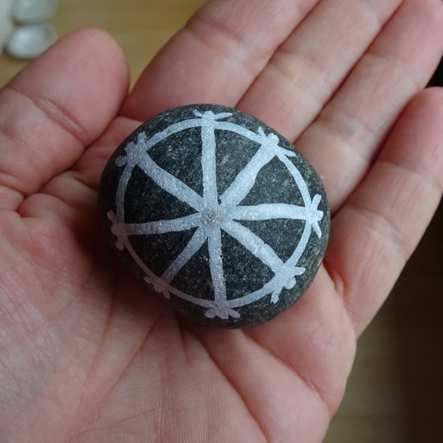
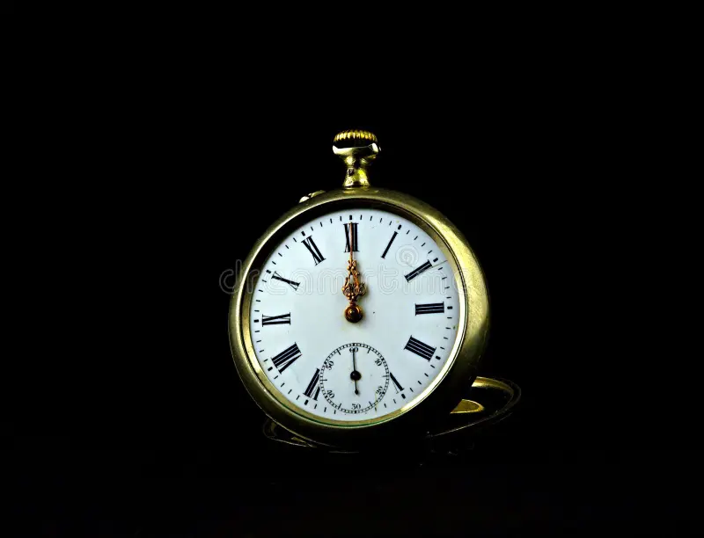
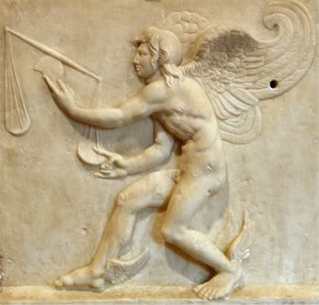

Slide 6
1. Cyclische tijd 2. Chronologische tijd: a. Nu - vastgelegd - crisis b. Verleden c. Toekomst 3 Kairos OBW : tijdloosheid

Slide 7
1. Cyclische tijd = basale tijd - circulariteit = steeds terugkerend , zich herhalend - continuiteit - komen en gaan - ritmiek - subjectieve / intersubjectieve tijd - stemming - contact

Slide 8
2. Chronologische tijd: ordening/instrumentalisering/objectivering Nu/Verleden/Toekomst NU: fixeren/beeld-schriftuur/( angst) beheersen NU: !!!!! - onmiddellijkheid/tyrannie NU: crisis als culminatiepunt

Slide 9
2. Chronologische tijd: a. Nu b. Verleden, achter ons, (her)innering binnen/introjectie - ligt het verleden vast, feiten zijn (geen) feiten, nachträglichkeit “Het geheugen als een hond …Nooteboom”

Slide 10
2. Chronologische tijd: a. Nu b. Verleden, c. Toekomst, - voor ons, buiten/projectie - identiteit (tijd): wie wil ik worden - potentialiteiten, ‘ de wereld ligt open - vervoegen met behulp van de werkwoorden zijn en hebben

Slide 11
2. Chronologische tijd: a. Nu b. Verleden, c. Toekomst Freud: de neurotica/us lijdt aan zijn herinneringen Een verleden dat maar niet voorbijaat Een heden dat ogenblikkelijk voorbijraast naar een toekomst, het houdt niet op met toekomen

Slide 12
1. Cyclische tijd 2. Chronologische tijd 3. Kairos: - scheiden/onderscheiden/zwangere pause/crisis - (on) gelukkig toeval/ plotseling ogenblikkelijk - geen tijd om na te denken - intersectie tussen ethos,pathos en logos OBW : tijdloosheid/dreamtime

Slide 13
Elke tijd heeft zijn eigenheid/tijd Elke tijd is belangrijk en dus ‘normaliteit’ impliceert beweging tussen die verschillende tijden dominantie van één van die tijden speelt ook in verschillende “pathologieën” Tijd in die verschillende gedaanten krijgt dus ook gestalte ( of juist niet ) in de hulp- en dienstverlening

Slide 14
 |  | Hoe gaat het ?
 |  | Wat is plezant ?
 |  | Wat mag ik doen met wie/wanneer ?
 |  | Wie ben ik ?

Slide 15
 | Depressie, manie, stemmingsstoornissen | Hoe gaat het ?
 | Perversies | Wat is plezant ?
 | Neurosen | Wat mag ik doen met wie/wanneer ?
 | Psychosen | Wie ben ik ?

Slide 16
Cyclici-teit | Depressie, manie, stemmingsstoornissen | Hoe gaat het ? | contact ambiance stemming
nu | Perversies | Wat is plezant ? | lust en onlust lijf subject - object
Verled-en crisis | Neurosen | Wat mag ik doen met wie/wanneer ? | regels functies statuut en rol
Toe komst | Psychosen | Wie ben ik ? | zijn en hebben identiteit

Slide 17
Cyclici-teit | Depressie, manie, stemmingsstoornissen | Hoe gaat het ? | wij/men
nu | Perversies | Wat is plezant ? | 2
Verled-en crisis | Neurosen | Wat mag ik doen met wie/wanneer ? | 3
Toe komst | Psychosen | Wie ben ik ? | 1

Slide 18
IDENTITEIT - IDENTITIJD KWALITEIT - KWALITIJD ingevoegd worden, zich voegen en zichzelf vervoegen in de voegen van een sociaal cultureel weefsel De verschillende tijdregisters zijn belangrijk ook al staat er één op de voorgrond en is dynamiek/beweging tussen hen essentieel De basale cycliciteit is dragend voor het bestaan. Houden en gehouden worden als men zichzelf niet (meer) kan houden

Slide 19
c | Hoe gaat het ? | contact ambiance stemming | moederborst
s | Wat is plezant ? | lust en onlust lijf subject - object | verleiding
p | Wat mag ik doen met wie/wanneer ? | regels functies statuut en rol | primitieve scene
Sch | Wie ben ik ? | zijn en hebben identiteit | castratie

Slide 20
Laat
Vertraag
vertraag
vertraag je stap
stap trager dan je hartslag vraagt
verlangzaam
verlangzaam
verlangzaam je verlangen
en verdwijn met mate
neem niet je tijd
en laat de tijd je nemen
Laat
L. Nolens

